Slide 1




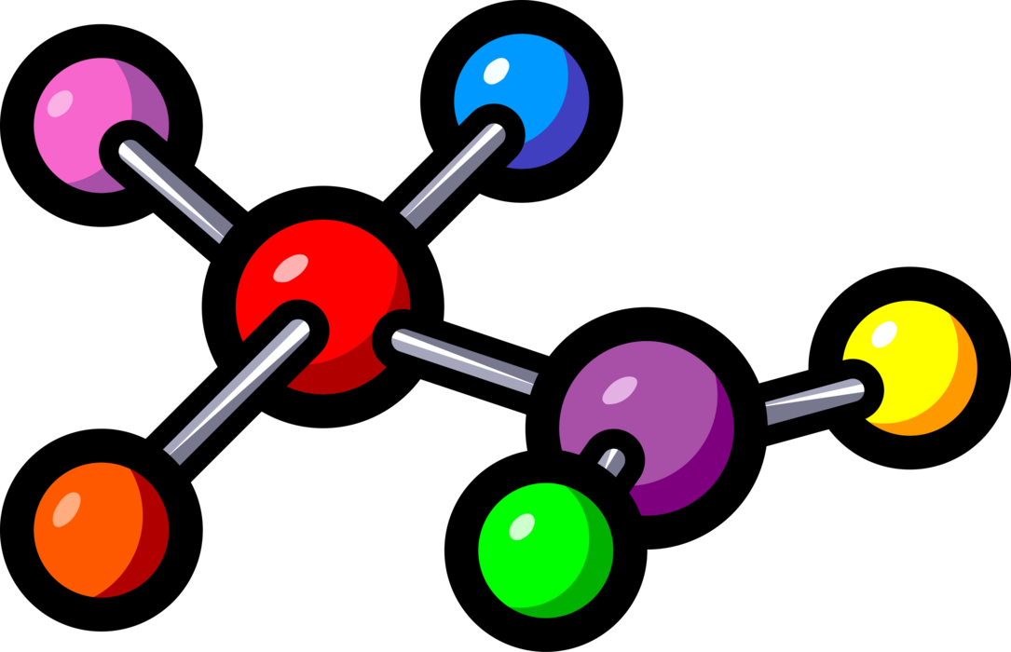
ЭКО-БЕЛОК
1

Slide 2


АКТУАЛЬНОСТЬ ПРОЕКТА
Большое количество людей болеющих диабетом
Рост доли сахарозаменителей в потреблении
Рост востребованности инновационных продуктов питания

Slide 3

ЦЕЛЕВАЯ АУДИТОРИЯ
Люди, страдающие диабетом
Экоактивисты
Вегетарианцы
Люди, ведущие здоровый образ жизни
Люди, входящие в группу риска заболевания диабетом
3

Slide 4



ПРОБЛЕМА
Глобальная
Труднодоступность и дороговизна
заменителей сахара на основе
сладкого белка
Сахар вызывает зависимость,
схожую с наркотической
зависимостью
Зависимая
Однообразное питание людей, болеющих сахарным диабетом и ожирением
Возрастание количества людей,
болеющих диабетом
4

Slide 5

РЕШЕНИЕ
Технология производства подсластителя на основе сладкого белка с низким гликемическим индексом
Подсластитель по более низкой цене
Расширение ассортимента доступных сахарозаменителей на рынке
5

Slide 6
ЦЕННОСТЬ, ЦЕННОСТНОЕ ПРЕДЛОЖЕНИЕ
Одни из первых кто добавил сладкий белок в продукты
У нашего продукта нет побочных эффектов в отличие от других растительных сахарозаменителей
Мы предоставляем возможность отказаться от сахара, и заменить его безопасным аналогом
Мы поможем людям, болеющим сахарным диабетом и страдающим ожирением разнообразить питание
6

Slide 7
РЫНОК
Рынок эко-подсластителя для ежедневного
использования, ориентированный на диабетиков, пред диабетиков, вегетарианцев и людей, следящих за своим
здоровьем
B2С
Люди, страдающие сахарным диабетом и ожирением, которые не могут употреблять продукцию с содержанием сахара
7

Slide 8
TAM
14,3 млрд ₽
SAM
TAM
  - 14,3 млрд ₽ по России
1,3 млрд ₽
SAM
- 14,3 млрд ₽ * 9% =
1,3 млрд ₽
9% используют нашу продукцию
Люди страдающие сахарным диабетом и ожирением которые не могут употреблять продукцию с содержанием сахара.
SOM
61,8 млн ₽
SOM
- 1,3 млрд₽*4.8%=61,8 млн₽
Можем получить
4,8% рынка
8

Slide 9
КОНКУРЕНТЫ
Конкуренты | Достоинства | Недостатки
ООО «Новопродукт» | -Много таблеток -Удобная тара -Продается везде | -Плохой состав -Неприятный вкус
OOO «Фитпарад» | -Очень низкая калорийность -Сладкий | -Высокая цена -Имеет побочные эффекты -Неприятный вкус
ПАО «Русагро» | -Очень низкая калорийность -Быстрорастворимый -Дизайн | -Подделка сахара -Высокая цена -Негерметичная упаковка
OOO «СКС» | -Внешний вид -Удобство -Цена | -Негерметичная упаковка -Несладкий
9

Slide 10

Технологическая схема производства добавки «Эко-белок»
Подсолнечный шрот
Сахарозаменитель «Стевия»
Сладкий белок
Измельчение
Смешивание
Промывание
Готовый раствор
Заморозка
Сушка
Нанесение
Соотношение подсластителя к сахару:
1г к 1 кг
Сушка
Готовый продукт
10

Slide 11
БИЗНЕС-МОДЕЛЬ*
Прямые продажи клиентам
4 379 940 рублей
Прибыль в год
176,3 рублей
Продажная цена упаковки
148,6 рублей
Себестоимость упаковки
11

Slide 12

БИЗНЕС-МОДЕЛЬ*
Прямые продажи клиентам
18,6%
Рентабельность
1,5 млн рублей
Стартовые вложения
10 месяцев
Окупаемость
12

Slide 13
БИЗНЕС-МОДЕЛЬ*
Каналы сбыта
OZON
Розничные сети
Wildberries
Аптечные сети
AliExpress
Частные клиники
13

Slide 14
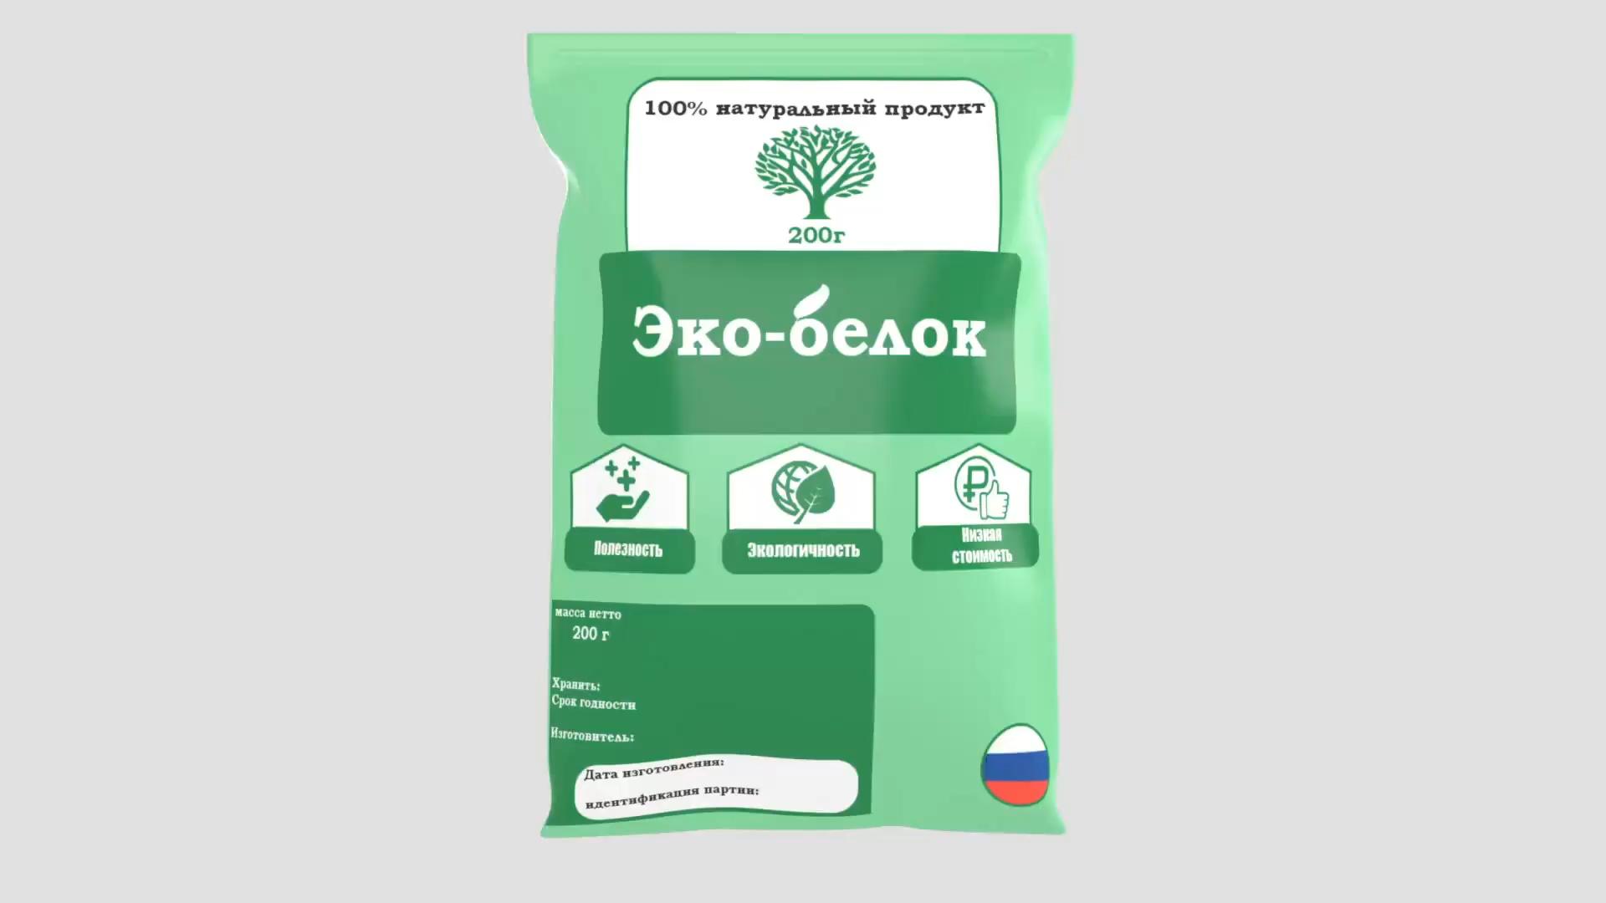
БИЗНЕС-МОДЕЛЬ*
14

Slide 15
ТЕКУЩИЕ РЕЗУЛЬТАТЫ
Завершение разработки технологии сладкого белка
Разработан дизайн упаковки нашего продукта
Проведено проблемное интервью
Создана бизнес-модель нашего проекта
Патент на технологию производства

Slide 16
КОМАНДА СТАРТАПА
Маркуносов Андрей
Горчаков Артем
Хныкин Данила
Сельская Виктория
Маланина Анжела
Милютина Валерия
Миронов Марат
Веринская Валерия
Саблина Дарья
Смирнова Элиана
Дягилева Екатерина
Привалова Регина
Гончарова Анна
Жукова Яна
16

Slide 17

ПЛАНЫ РАЗВИТИЯ
Разработка маркетинговой стратегии
Запуск производства
Привлечение инвесторов
Январь 2024
Январь 2025
Декабрь 2023
Март
2024
Разработка маркетинговой стратегии
Первая прибыль
17

Slide 18

КОНТАКТЫ ЛИДЕРА
Маркуносов Андрей Валерьевич
79994578382
Телеграмм
18

